Slide 1
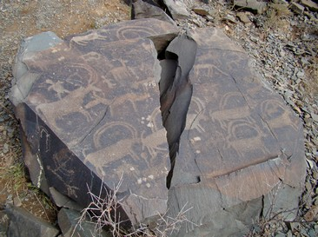
"Книга - это духовное завещание одного поколения другому" А.И. Герцен
Каменная книга

Slide 2
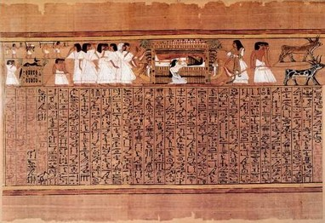
Папирусные книги

Slide 3
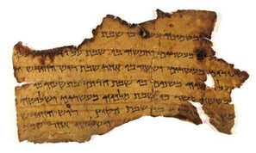

Slide 5
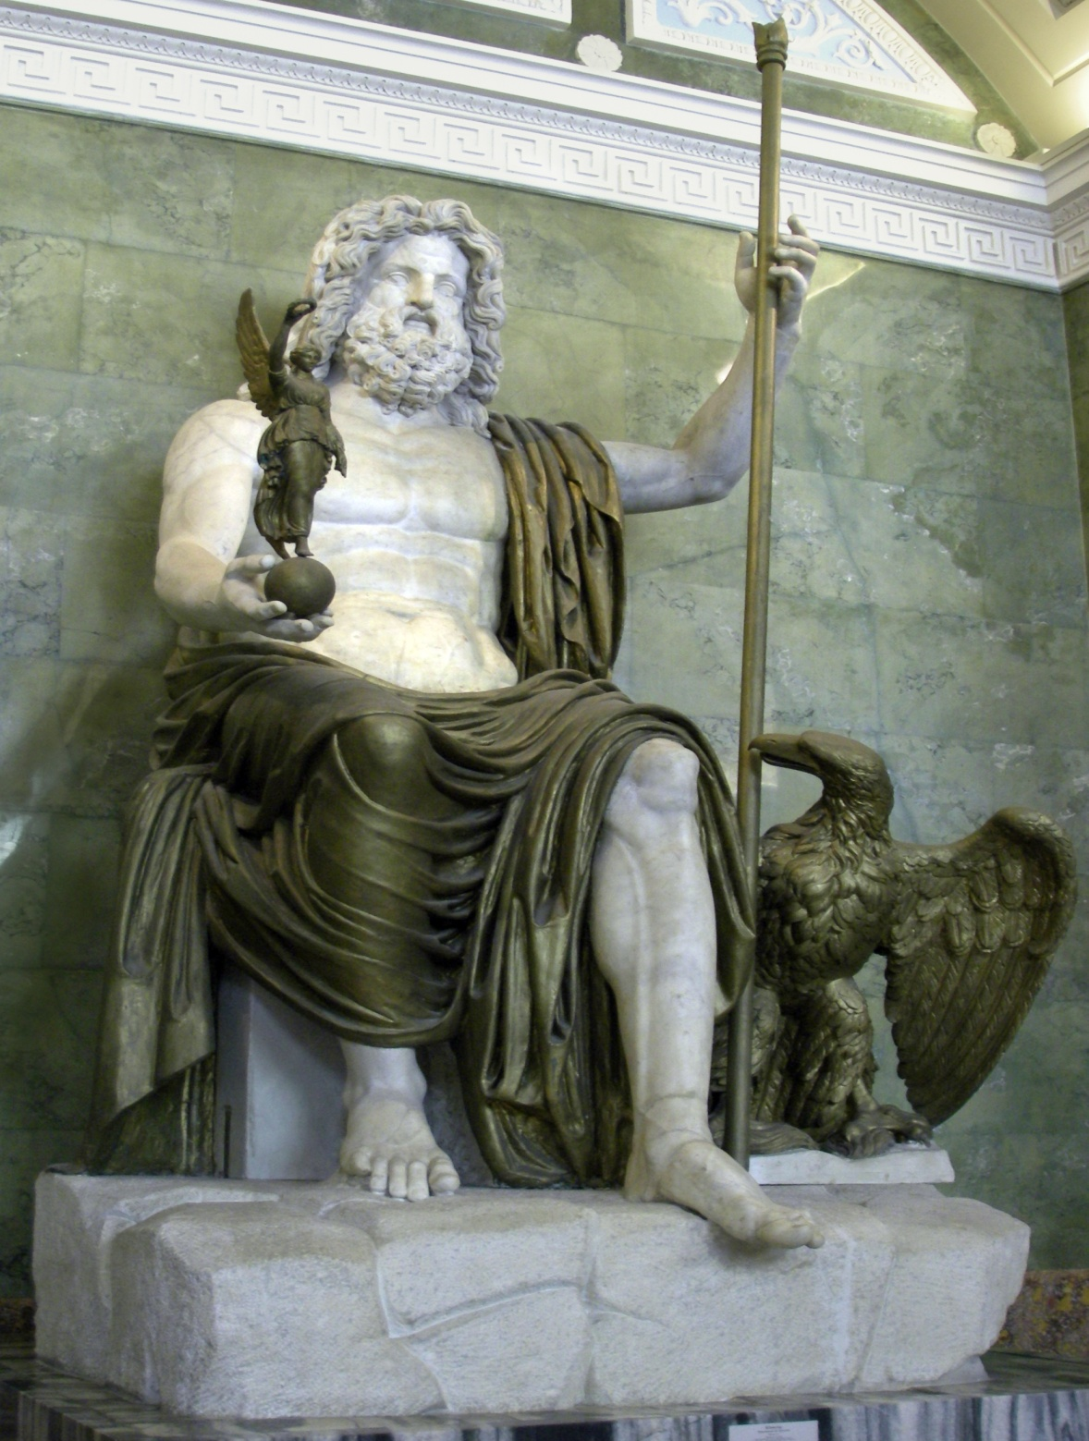
Зевс - в древнегреческой мифологии бог неба, грома и молний

Slide 6
Кро́нос, Крон — титан, младший сын бога Урана (неба) и богини Геи (земли).

Slide 7
Ре́я - титанида, мать олимпийских богов. Дочь Урана и Геи. Супруга и сестра титана Кроноса, мать богини домашнего очага Гестии.

Slide 8
"Детство Зевса" Якоб Йорданс 1640

Slide 9
«Детство Зевса» Художник: Ловис Коринт

Slide 11
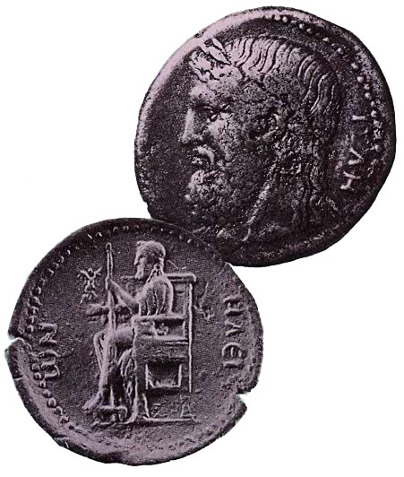

Slide 12
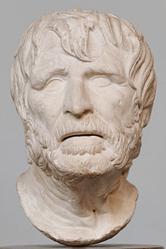
Гесиод

Slide 13
Тексты, их авторы
Гимн Каллимаха «К Зевсу»,
сочинения «Мифологическая библиотека» афинского грамматика Аполлодора,
«Историческая библиотека» Диодора Сциллийского,
«Описание Эллады» Павсания
Археологический материал,
памятники античного ремесла,
данные нумизматики
Вещественные памятники

Slide 15
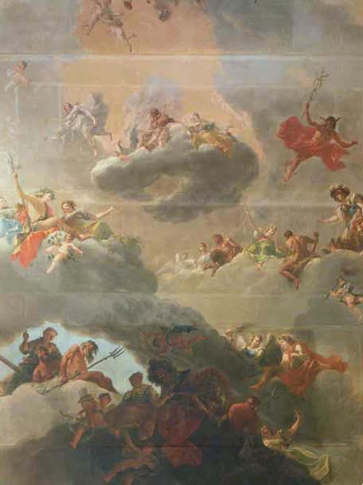
Олимп (плафон). Фрагмент Гаспаро Дициани 1757-1759 Италия. Холст, масло

Slide 16
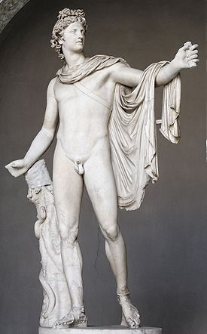
Аполлон Бельведерский. Леохар. Римская копия, 2 половина IY в. До н.э. с бронзового оригинала XY в. До н. э.

Slide 17
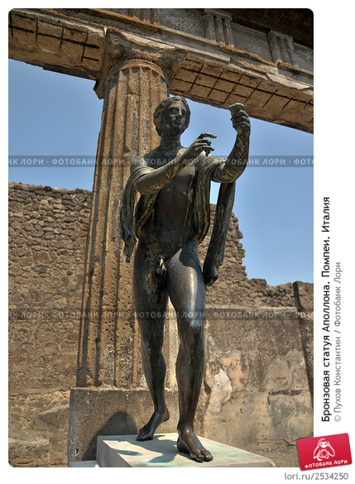

Slide 18
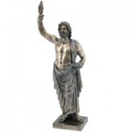
Юпитер, держащий в руках молнию. Римская бронзовая статуэтка,I-II вв. н.э.

Slide 19
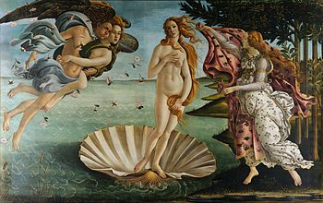
«Рождение Венеры» Сандро Боттичелли.

